Slide 1
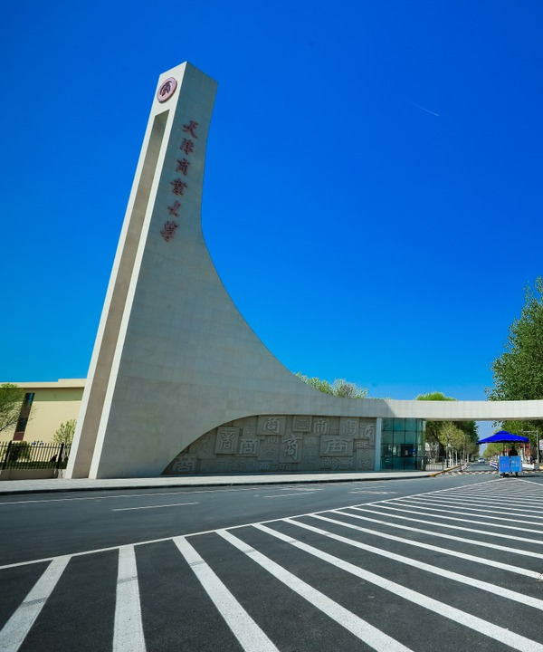

2025—2026 学年
卓越青年
学习优秀奖
申请答辩
孟婷玉
信息工程学院 2025级通信专业2502班
Notes:
各位老师好，我是信息工程学院2025级通信专业2502班的孟婷玉。本次申报的是2025—2026学年“卓越青年”学习优秀奖。接下来汇报我的学业情况、英语学习、竞赛实践和校级荣誉。
图片来源：天津商业大学国际交流处《天津商业大学-校园风景》，https://ied.tjcu.edu.cn/info/1048/3607.htm 。校园照片仅作学校环境背景。

Slide 2
个人概览
天津商业大学 / 信息工程学院
我的大一学习成果
孟婷玉
大一通过四六级
四级 523分 六级 452分
信息工程学院
2025级通信专业2502班
2025年12月通过四级，2026年6月通过六级
大唐杯竞赛，担任队长
学业与荣誉
绩点 3.33 学习成绩 14 / 104
天津省赛区三等奖
本学年无挂科
校级三好学生、二等奖学金
负责小组分工，承担主要答题任务
2025—2026学年“卓越青年”学习优秀奖
孟婷玉
02 / 09
Notes:
我的大一学习成果主要有四项：学业绩点3.33，学习成绩排名14/104；在大一学年先后通过大学英语四级和六级；担任队长参加大唐杯并获天津省赛区三等奖；获得校级三好学生称号和校级二等奖学金。

Slide 3
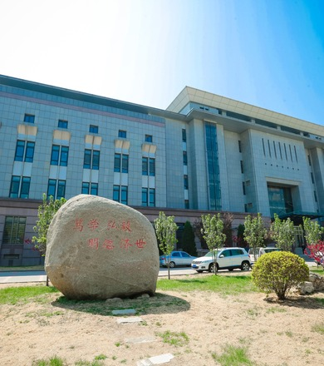
学业基础
天津商业大学 / 信息工程学院
学业成绩与综合表现
学习成绩排名
14
/ 104
约前 13.5%
3.33
7 / 35
第12名
绩点
班级排名
综合成绩
本学年无挂科 思想品德考评优秀
2025—2026学年“卓越青年”学习优秀奖
孟婷玉
03 / 09
Notes:
本学年我的学习成绩排名为14/104，约前13.5%，班级排名7/35，绩点3.33，综合成绩第12名。本学年无挂科，思想品德考评为优秀。
图片来源：天津商业大学国际交流处《天津商业大学-校园风景》，https://ied.tjcu.edu.cn/info/1048/3607.htm 。校园照片仅作学校环境背景。

Slide 4
英语能力
天津商业大学 / 信息工程学院
大一学年，通过英语四级和六级
2025年12月
大学英语四级
523
分，通过四级
2026年6月
大学英语六级
452
分，通过六级
大一学年内，先后通过四级和六级考试
2025—2026学年“卓越青年”学习优秀奖
孟婷玉
04 / 09
Notes:
英语学习是我大一学年比较有代表性的一项成果。2025年12月，我取得四级523分；2026年6月取得六级452分，在大一学年完成了四六级考试目标。对我而言，更重要的是尽早完成阶段目标，为后续学习专业英文资料打下基础。

Slide 5
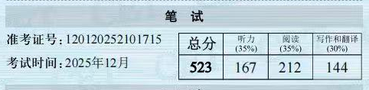
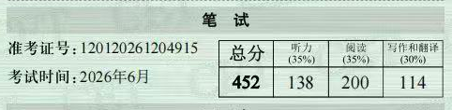
英语证据
天津商业大学 / 信息工程学院
英语成绩报告单
大学英语四级
2025年12月
大学英语六级
2026年6月
2025—2026学年“卓越青年”学习优秀奖
孟婷玉
05 / 09
Notes:
这页展示两份成绩报告单的笔试部分，考试时间、总分及分项成绩均保留。下一阶段，我会继续加强听力与写作训练。

Slide 6
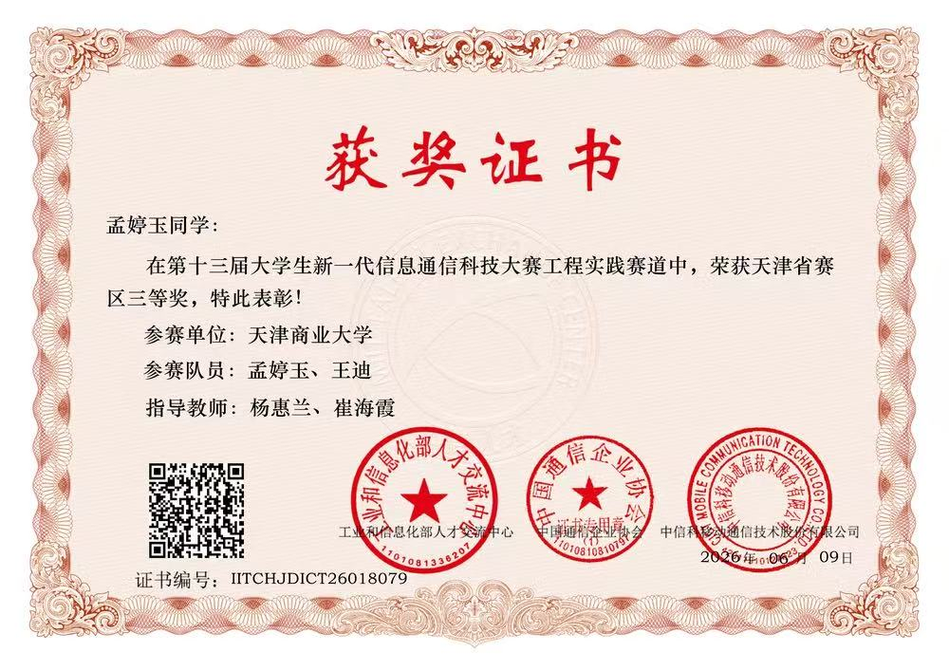
竞赛实践
天津商业大学 / 信息工程学院
大唐杯竞赛实践
队长
负责小组分工
承担主要答题任务
参赛队员：孟婷玉、王迪
天津省赛区三等奖
第十三届大学生新一代
信息通信科技大赛
工程实践赛道
2025—2026学年“卓越青年”学习优秀奖
孟婷玉
06 / 09
Notes:
在第十三届大学生新一代信息通信科技大赛工程实践赛道中，我与王迪同学共同参赛，获得天津省赛区三等奖。我担任队长，负责小组分工，并承担主要答题任务。这次经历让我在专业学习之外，承担了团队协作中的具体责任。赛事名称、赛道和奖项以本页证书为准。

Slide 7
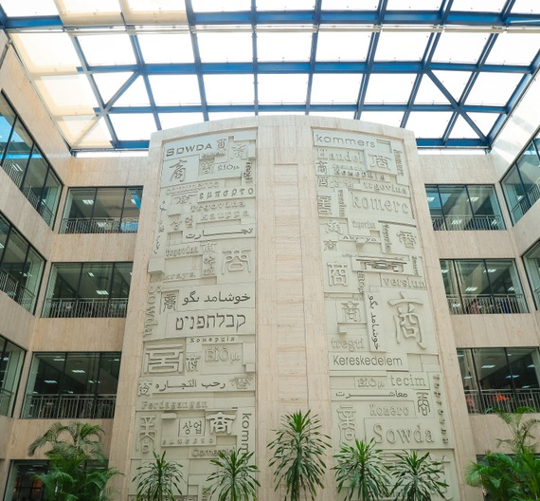
校级荣誉
天津商业大学 / 信息工程学院
校级荣誉
校级
三好学生
校级
二等奖学金
2025—2026学年“卓越青年”学习优秀奖
孟婷玉
07 / 09
Notes:
本学年，我还获得了校级三好学生称号和校级二等奖学金。这些荣誉是对我已有学习与综合表现的肯定，也提醒我在后续学习中继续保持投入。
图片来源：天津商业大学国际交流处《天津商业大学-校园风景》，https://ied.tjcu.edu.cn/info/1048/3607.htm 。校园照片仅作学校环境背景。

Slide 8
未来计划
天津商业大学 / 信息工程学院
下一阶段：把学习做得更扎实
01
专业课程
每周整理错题，按知识点复盘
在下一次练习中检查掌握情况
02
英语学习
持续练习听力与写作
逐步阅读通信专业英文资料
03
竞赛实践
继续参与专业竞赛
记录个人任务与复盘，积累实践经验
2025—2026学年“卓越青年”学习优秀奖
孟婷玉
08 / 09
Notes:
下一阶段，我计划把学习安排做得更具体：专业课程每周整理错题并检查掌握情况；英语继续投入听力和写作，逐步尝试通信专业英文资料；竞赛中记录个人任务和复盘，积累实践经验。这些是后续计划。

Slide 9
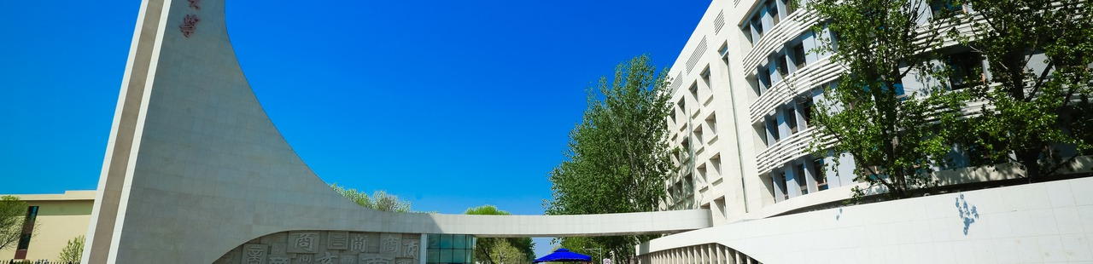
感谢各位老师
恳请批评指正
孟婷玉
2025—2026学年“卓越青年”学习优秀奖申请
Notes:
以上是我的汇报。感谢各位老师，恳请批评指正。
图片来源：天津商业大学国际交流处《天津商业大学-校园风景》，https://ied.tjcu.edu.cn/info/1048/3607.htm 。校园照片仅作学校环境背景。

